Slide 1
API 管理工具 - eolinker
分享人：杨玉春
2020.08.25

Slide 2
目录
API 管理工具 –eolinker
创建工作流
使用
参考

Slide 3
API 管理工具 - eolinker
背景：前后端接口为中间层协议，影响着前后端开发效率和质量。而且接口定义和接口层的代码，实际上是重复的过程。
定义：API 研发管理工具，支持接口管理，以及 API Mock 服务和 API 自动化测试。
使用人群：前端开发者 + 服务端开发者
提供的服务：接口定义、接口层代码生成
工作流
API 管理工具 - eolinker
OpenAPI Specification

Slide 4
创建一个工作流
创建并配置 Gitlab 仓库
生成 Eolinker webhook
手动配置
配置导入
配置 Eolinker webhook

Slide 5
创建并配置gitlab仓库
新建项目：https://git-open.qianxin-inc.cn/free/yyc-api-test
添加成员atsfe-robot ----- 向npm上发布npm包

Slide 6
生成Eolinker webhook
配置地址：http://codegen.bbfe.group/#/config
手动配置
导入配置

Slide 7
手动配置
选择空间和项目：空间列表为项目所在的 eolinker 空间，选择空间后会出现项目列表，选定需要自动生成代码的项目
填写 Gitlab 仓库和 Git 分支：仓库地址需要填写 git clone 时的 ssh 地址。
选择代码模板并按需填写模板参数（可不填）：模板详情可见模板列表。

Slide 8
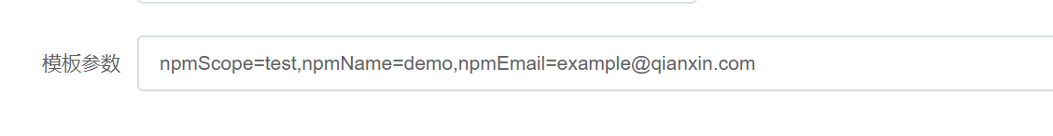
手动配置
生成webhook时填写的模板参数：
参数 | 含义 | 备注
npmScope | 要发布的 npm 空间 | 建议填写团队的命名空间
npmName | 要发布的 npm 包名 | 必填项
npmEmail | 发布人的邮箱 | 可选项

Slide 9
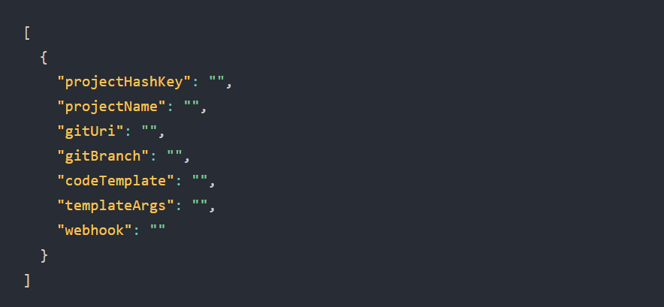
导入配置
可通过一个 json 文件导入一个空间下的多个项目，最后生成一个 webhook。适用于同时需要监听多个项目的场景。

Slide 10
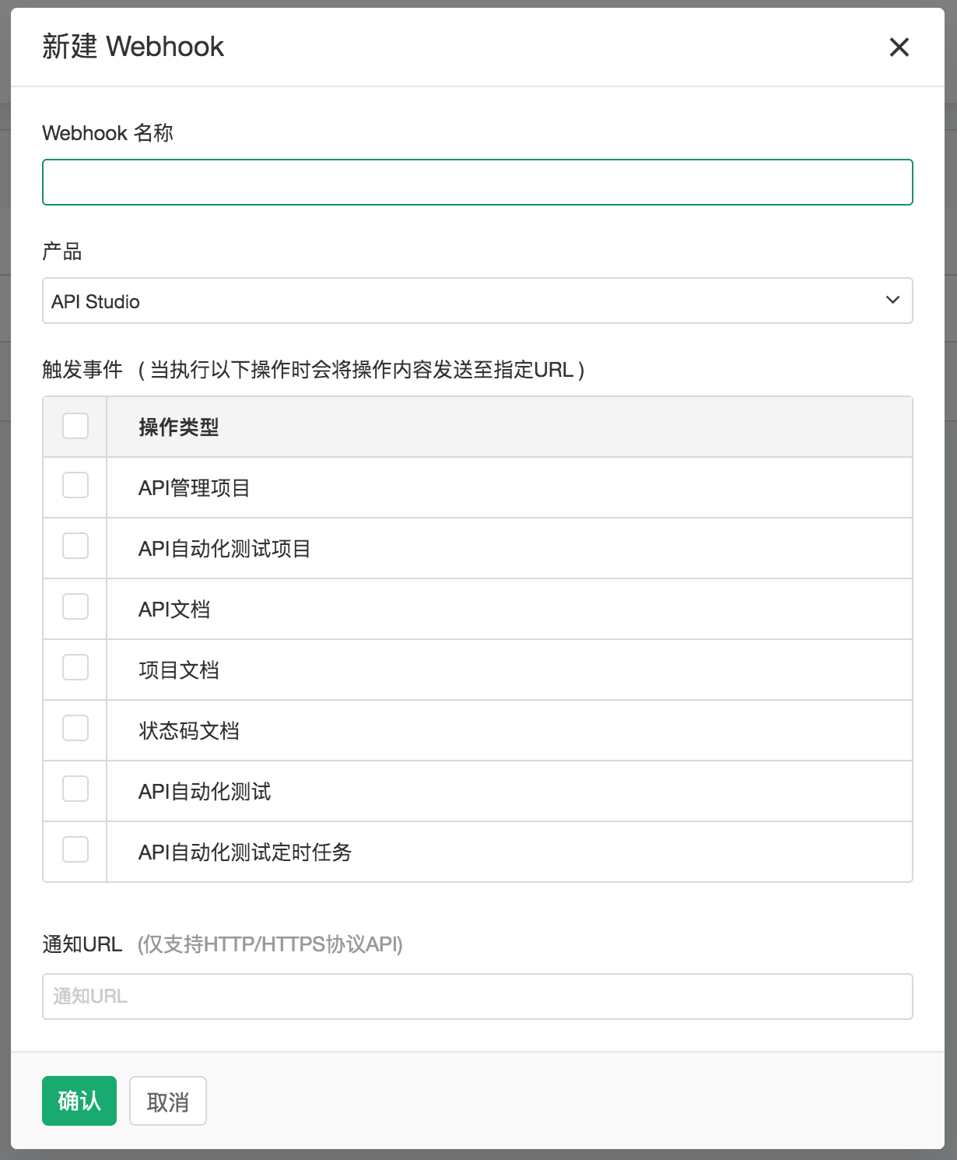
配置Eolinker webhook
进入空间。
进入菜单“工作空间管理 / Webhook”。点击“新建服务调用”按钮，填写 webhook。

Slide 11
配置Eolinker webhook
其中，从上一步获得的 URL 需要填入通知 URL，触发事件只需要勾选 API 管理项目即可。

Slide 12
文档和代码
Eolinker 与生成代码的映射关系如下：
Eolinker | OpenApi | 生成代码规则
项目 | yaml/json 文件 | 一个 ApiService 类，实例化过程中会同时实例化所有分组类
分组 | tags | 一个 *Api 类，命名规则为 ^[a-zA-Z0-9]+Api$，如 User 分组对应 UserApi
API | operationId | 一个分组类上面的方法，默认对路径做 camelCase 转换，后缀加上方法名，启用语义化 API 后根据语义化规则生成。

Slide 13
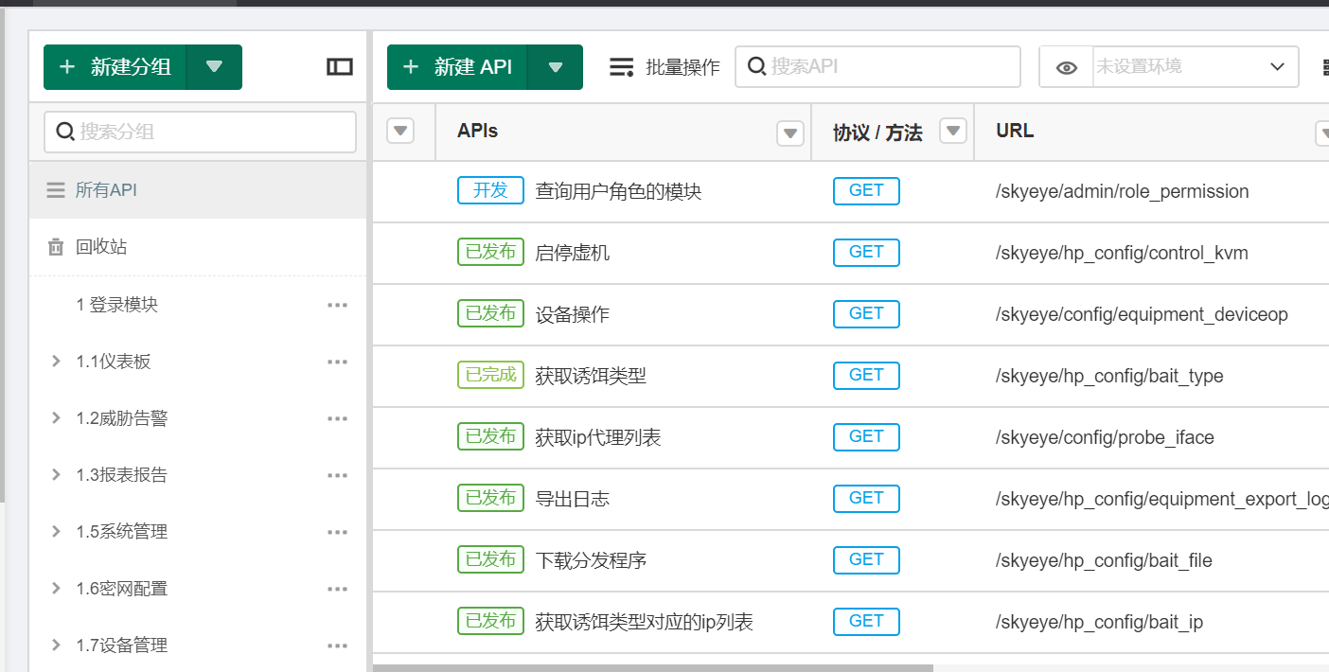
文档和代码
生成的前端代码会将每个分组的 API 放到一个类里面，AdminApi，HpConfigApi，DashboardApi等。

Slide 14
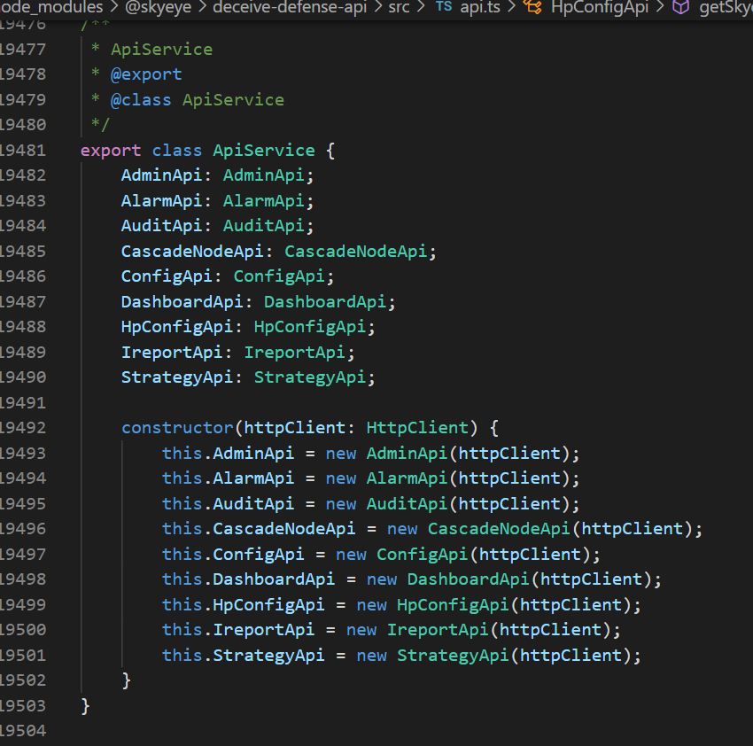
文档与代码
同时为了方便使用，存在一个 ApiService 的类拥有所有分组的全集

Slide 15
使用
修改版本，修改package.json
安装：npm install @YOUR_NPM_SCOPE/YOUR_NPM_PACKAGE --save
使用
配合 axios（api.js）
服务调用

Slide 16
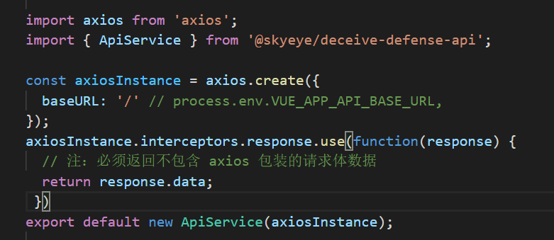
使用

Slide 17
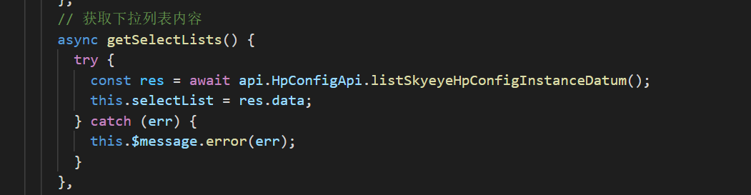
使用
将发起请求放入try...catch中，用于捕获错误（async...await会返回两种结果，resolve和reject，try...catch 就可以捕获到reject的错误）

Slide 18
参考
API 协同工作流文档
Eolinker
代码生成服务
API 协同工作流-开发者文档
语义化接口名

Slide 19
小分享
如何优雅的刷leetcode题：
Vscode插件 ---- leetcode

Slide 20
THANKS！

